Slide 1
这是一个百年一遇的节日
这个节日是一群人的孤单
这是一个耍单的节日

Slide 2
20XX.11.11
光棍节来了
怎么办，依然是光棍！

Slide 3
光棍节由此诞生了
光棍达到和创纪录的8条
1111年11月11日
800多年前

Slide 4
不一个人过怎能对得起这个日子！
光棍是一种境界
独立自主
光棍真的不好吗？
沒有拖累
光棍好么？
不扫房屋
不叠床被
一人一床没人陪睡！
所有收入
一瓶一杯一个人醉！
自己支配
一人生病一人遭罪！
自由可贵
无人分享一个人累！
光棍万岁

Slide 5
世纪光棍节！不能不过！！！
脱光族~怎么过？
你现在是光棍还是脱光族？

Slide 6
狂欢~
庆祝终于终结了年复一年的孤单!

Slide 7
百年光棍节~必须过！！！
那光棍族怎么过？！！

Slide 8
早上睡到自然醒！
去你妹的上课上班！

Slide 9
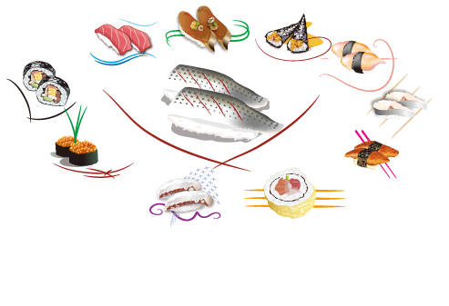
吃饭要凑足 11 道菜！
一份菜要弄成两份的样子！

Slide 10
一群人K歌~
那些单身情歌啊、
爱一个人好难、
where are you
要被点爆

Slide 11
然后大家买单号去看失恋33天

Slide 12
光棍节
我们不孤单！

